Slide 1
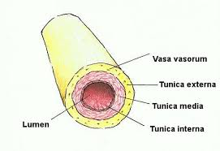
Tunica externa
Tunica media
Tunica interna

Slide 2
NO in Endothelzellen
cGMP → Kontraktion
PDE5 → cGMP
Kontraktion
Penis erschlafft

Slide 3
NO in Endothelzellen
cGMP → Kontraktion
Sildenafil
PDE5 → cGMP
Kontraktion
Penis erschlafft nicht

